Slide 1
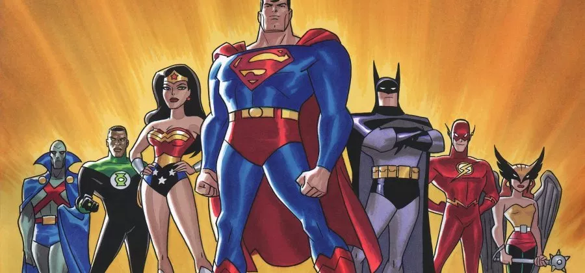
“LA LIGA DEL SABER”
Proyecto colaborativo “Desafiando nuestro conocimiento”

Slide 2
VERDE | AZUL | AMARILLO
1 | 2 | 3
4 | 5 | 6
7 | 8 | 9
10 | 11 | 12
13 | 14 | 15
16 | 17 | 18

Slide 3
¿Cuál de estas fracciones es equivalente a ?
9
27
a) 2/6 | b) 3/9 | c) 7/2

Slide 4
¿Cuál de estas fracciones es equivalente a ?
12
18
a) 3/12 | b) 4/6 | c) 10/15

Slide 5
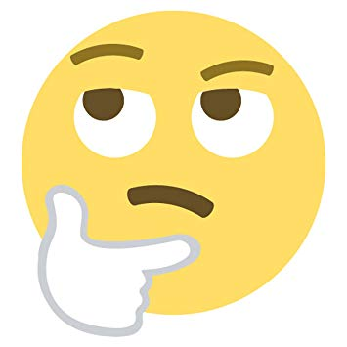
Adivina el personaje…
Para ver a su abuelita la niña con una cesta el bosque cruzó; y el lobo malvado, que la esperaba, ¡ay! ¡Casi se lo comió!
Respuesta

Slide 6
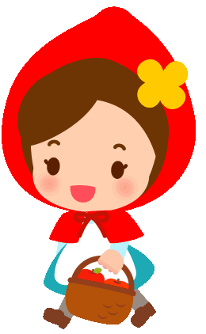
Caperucita Roja

Slide 7
Ordena el grupo de fracciones comenzando con la de menor valor
2
4
4
12
3
2
,
,
a) 4/12, 3/2, 2/4 | b) 2/4, 3/12, 4/12 | c) 4/12, 2/4, 3/2

Slide 8
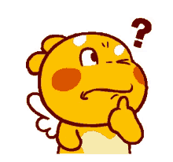
¿Cuál es el animal que más tarda en quitarse los zapatos?
Respuesta

Slide 9
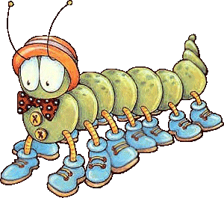
El cienpiés

Slide 10
Calcula mentalmente, ¿Cuánto hay que sumarle a 96 para obtener 1020?
a) 924 | b) 928 | c) 920

Slide 11
Calcula mentalmente, ¿Cuánto hay que sumarle a 7825 para obtener 12500?
a) 4675 | b) 3825 | c) 2750

Slide 12
Calcula mentalmente, ¿Cuánto hay que restarle a 2356 para obtener 755?
a) 1356 | b) 1601 | c) 555

Slide 13
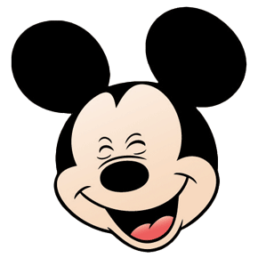
Cuenta un chiste

Slide 14
Calcula mentalmente, ¿Cuánto hay que restarle a 5000 para obtener 2900?
a) 2086 | b) 586 | c) 2482

Slide 15
Calcula mentalmente, ¿Cuánto hay que sumarle a 3200 para obtener 9600?
a) 7400 | b) 6286 | c) 6400

Slide 16
Ordena el grupo de fracciones comenzando con la de menor valor
6
9
16
12
2
6
,
,
a) 6/9, 2/6, 16/12 | b) 2/6, 6/9, 16/12 | c) 2/6, 16/12, 6/9

Slide 17
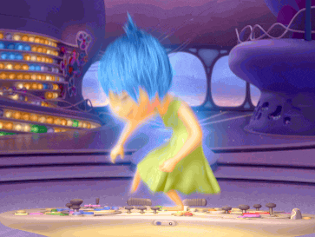
Salta 15 veces en un pie

Slide 18
Calcula mentalmente, ¿Cuánto hay que restarle a 10000 para obtener 4700?
a) 6300 | b) 5300 | c) 5100

Slide 19
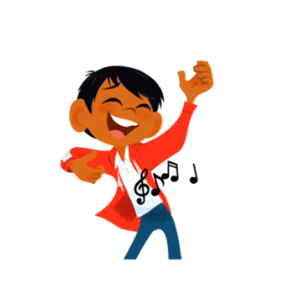
Canta una canción con la palabra amor

Slide 20
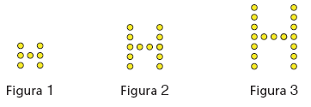
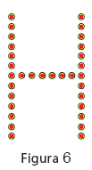
Analicen la siguiente sucesión de figuras
¿Cuántos puntos tendrá la figura 4?
a) 32 | b) 27 | c) 22

Slide 21
Completa la siguiente sucesión de figuras
4, __, __16, __, 24, __, 32,__
¿Qué múltiplo se utilizará?
a) 7 | b) 4 | c) 2

Slide 22
Adivina…
No hay ningún día del año en que pueda descansar; en tu pecho cantando ando, con mi rítmico tic-tac.
Respuesta

Slide 23
El corazón

Slide 24
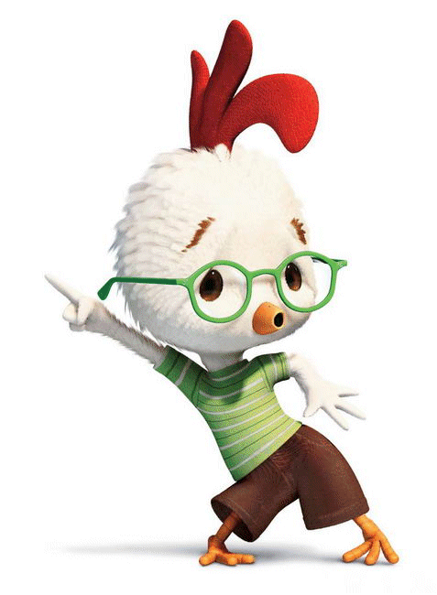
Respuesta Correcta

Slide 25
Respuesta Incorrecta

